Slide 1
DIE SCHWEIZ
ROMANISCHE KANTONE

Slide 2
Repubblica e cantone Ticino
Beitritt: 1803
Fläche: 2.812 km²
Einwohnerzahl: 353.000
Hauptort: Bellinzona
Amtssprache: Italienisch
Kantonsparlament: Gran Consiglio (90 Sitze)
Ausländeranteil: 27,8 %
BIP: 28,512 Mio. CHF (pro Kopf: 80.532 CHF)
TI

Slide 3
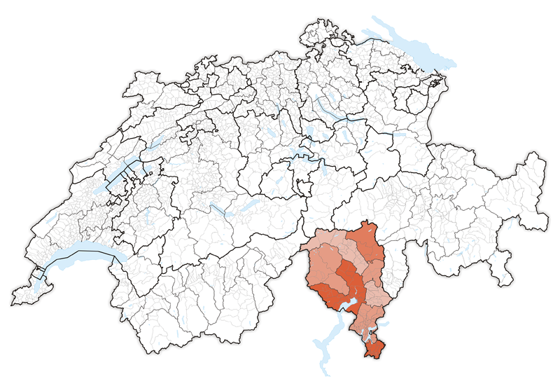

Slide 4
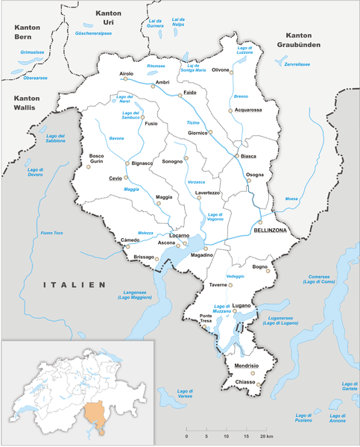

Slide 5
Canton de Vaud
Beitritt: 1803
Fläche: 3.212 km²
Einwohnerzahl: 799.000
Hauptort: Lausanne
Amtssprache: Französisch
Kantonsparlament: Grand Conseil (150 Sitze)
Ausländeranteil: 33,2 %
BIP: 53,731 Mio. CHF (pro Kopf: 68.102 CHF)
VD

Slide 6
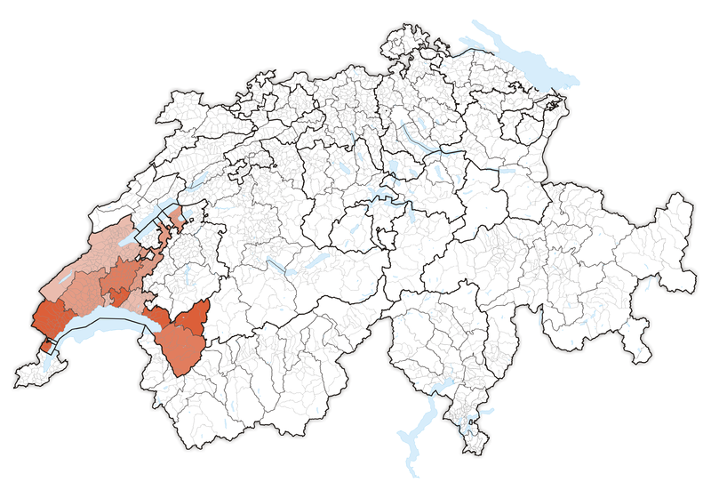

Slide 7
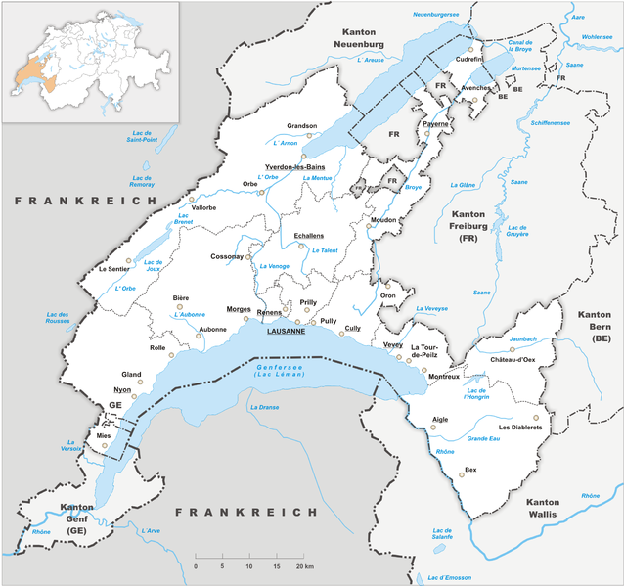

Slide 8
République et canton de Neuchâtel
Beitritt: 1815
Fläche: 803 km²
Einwohnerzahl: 177.000
Hauptort: Neuchâtel
Amtssprache: Französisch
Kantonsparlament: Grand Conseil (115 Sitze)
Ausländeranteil: 25,3 %
BIP: 15,435 Mio. CHF (pro Kopf: 86.584 CHF)
NE

Slide 9
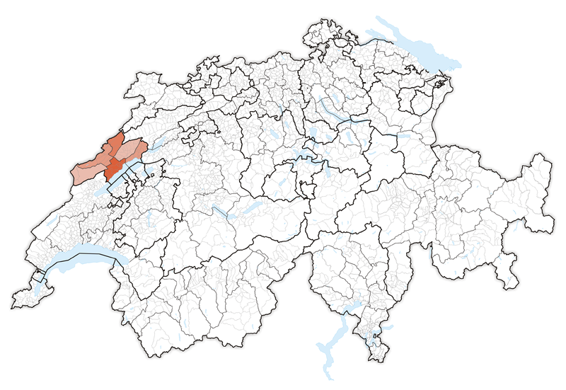

Slide 10
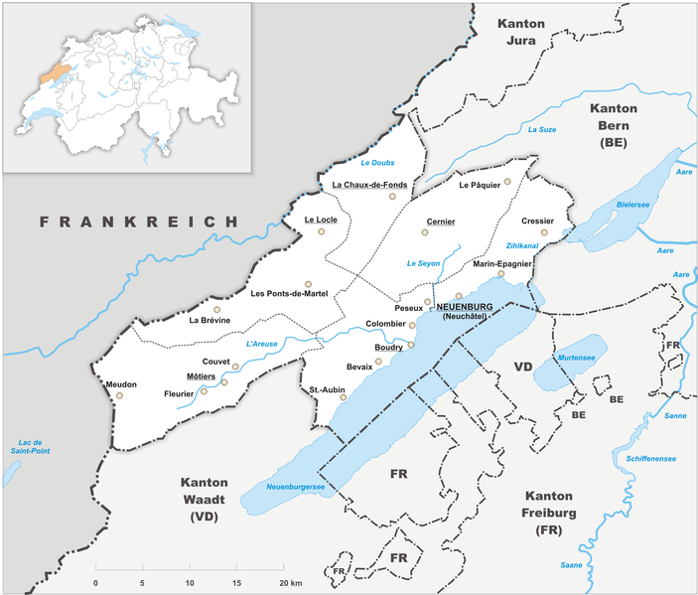

Slide 11
République et Canton de Genève
Beitritt: 1815
Fläche: 282 km²
Einwohnerzahl: 499.000
Hauptort: Genève
Amtssprache: Französisch
Kantonsparlament: Grand Conseil (100 Sitze)
Ausländeranteil: 40,0 %
BIP: 49,467 Mio. CHF (pro Kopf: 100.464 CHF)
GE

Slide 12
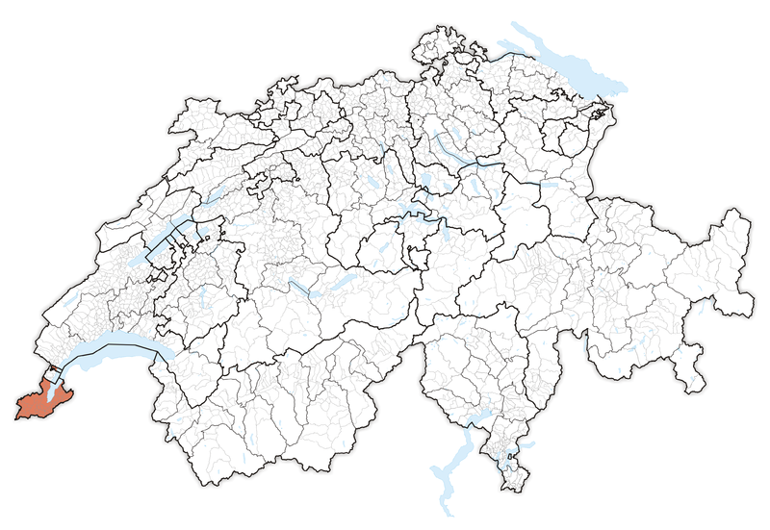

Slide 13
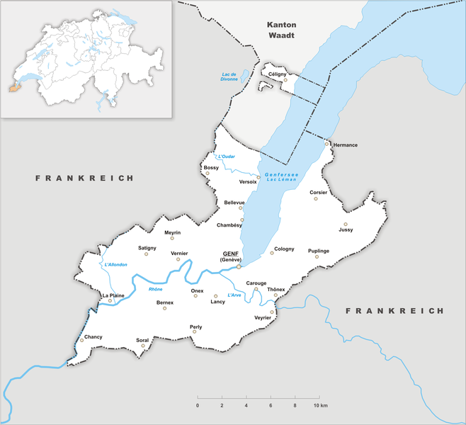

Slide 14
République et Canton du Jura
Beitritt: 1979 (abgetrennter französischer Teil des Kantons Bern)
Fläche: 838 km²
Einwohnerzahl: 73.000
Hauptort: Delémont
Amtssprache: Französisch
Kantonsparlament: Parlement (60 Sitze)
Ausländeranteil: 14,7 %
BIP: 4,629 Mio. CHF (pro Kopf: 63.236 CHF)
JU

Slide 15
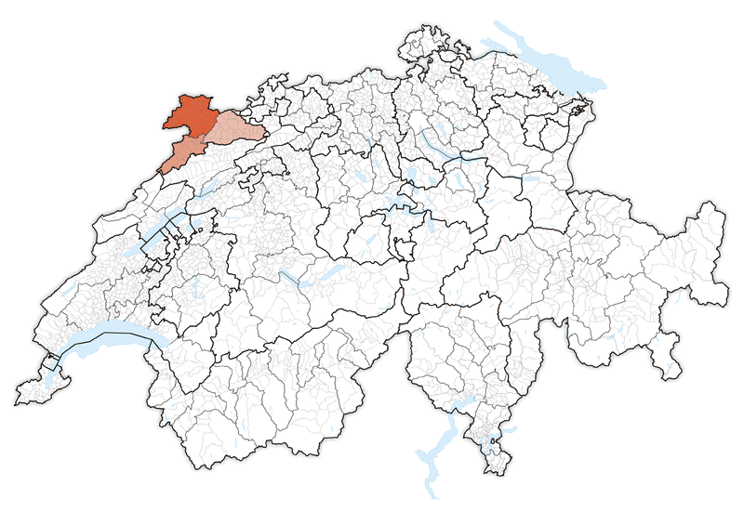

Slide 16
